Slide 1
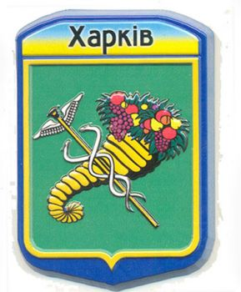
ПОДІЇ ТА ГЕРОЇ УНР В УРБАНОНІМІЧНОМУ ПРОСТОРІ ХАРКОВА: ІСТОРІЯ ТА СУЧАСНІСТЬ
Доповідач: Лаврик Дмитро Олегович, Харківська загальноосвітня школа І-ІІІ ступенів №138 Харківської міської ради Харківської області, 9 клас
Науковий керівник: Красько Ольга Іванівна, кандидат історичних наук, керівник гуртка «Юні історики» Комунального закладу «Харківська обласна Мала академія наук Харківської обласної ради»

Slide 2
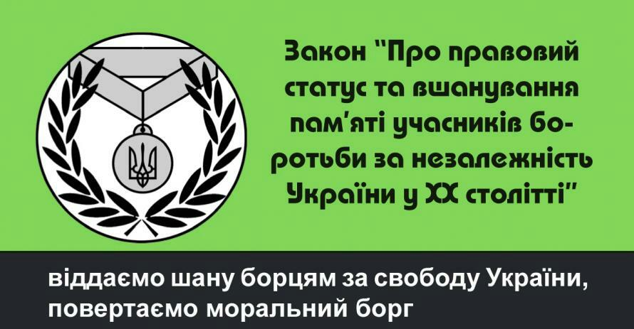
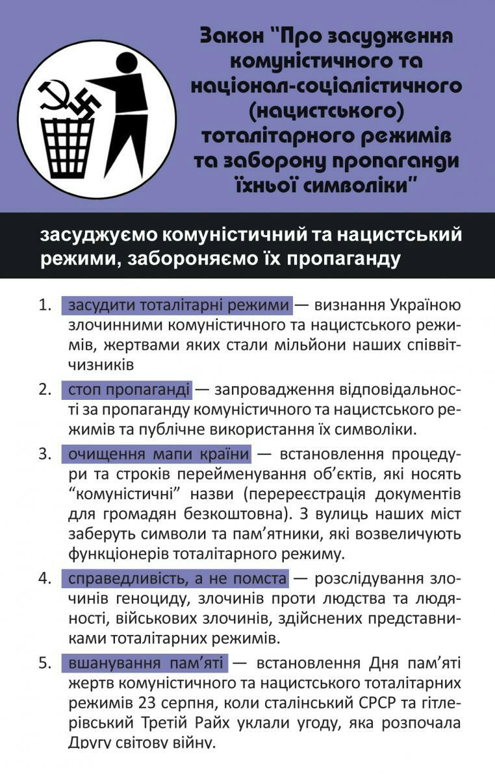
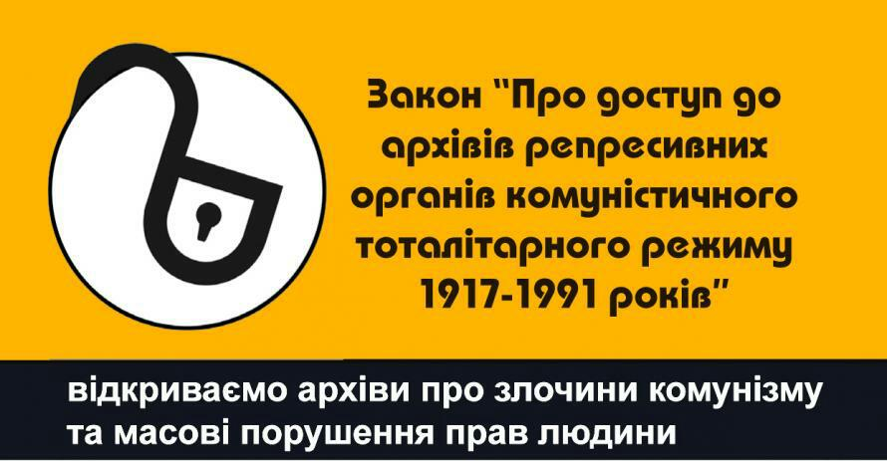
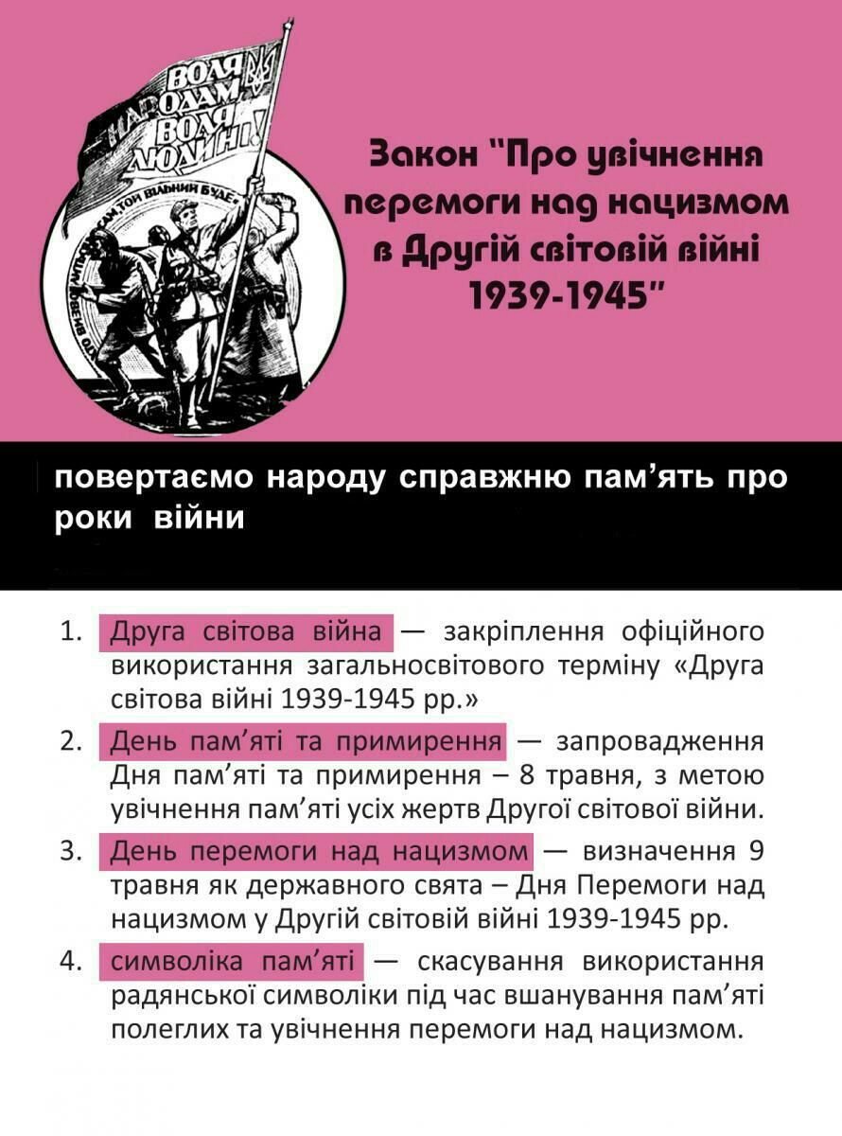
Зміни топоніміки міст в період декомунізації
2015-2016 рр.
Ідеологічний напрям деномінації урбанонімів міста Харків, яке потребує дослідження.
Актуальність
Цикл законів про декомунізацію

Slide 3
Мета дослідження –визначення тенденцій у номінації урбанонімічних об’єктів Харкова назвами, які пов’язані з подіями чи особистостями Української Народної Республіки.
Мета
Об’єкт та предмет дослідження
Об’єктом дослідження є урбаноніми Харкова.
Предмет дослідження – урбаноніми Харкова, які пов’язані з подіями та героями Української народної республіки.
Територіальні та хронологічні межі дослідження
Територіальні межі дослідження – місто Харків.
Хронологічні межі – період 1917 – 2016 рр. Нижня межа – рік заснування УНР, верхня – останній етап декомунізації в Україні.

Slide 4
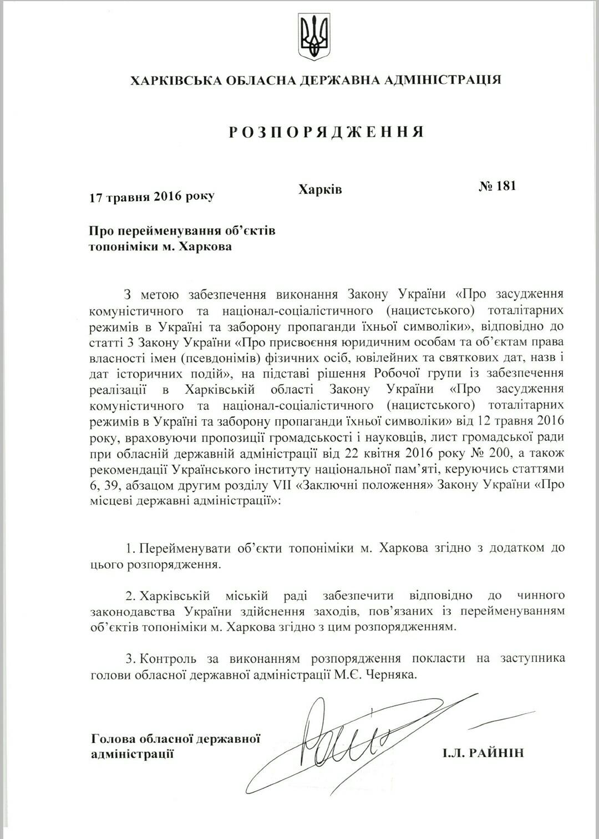
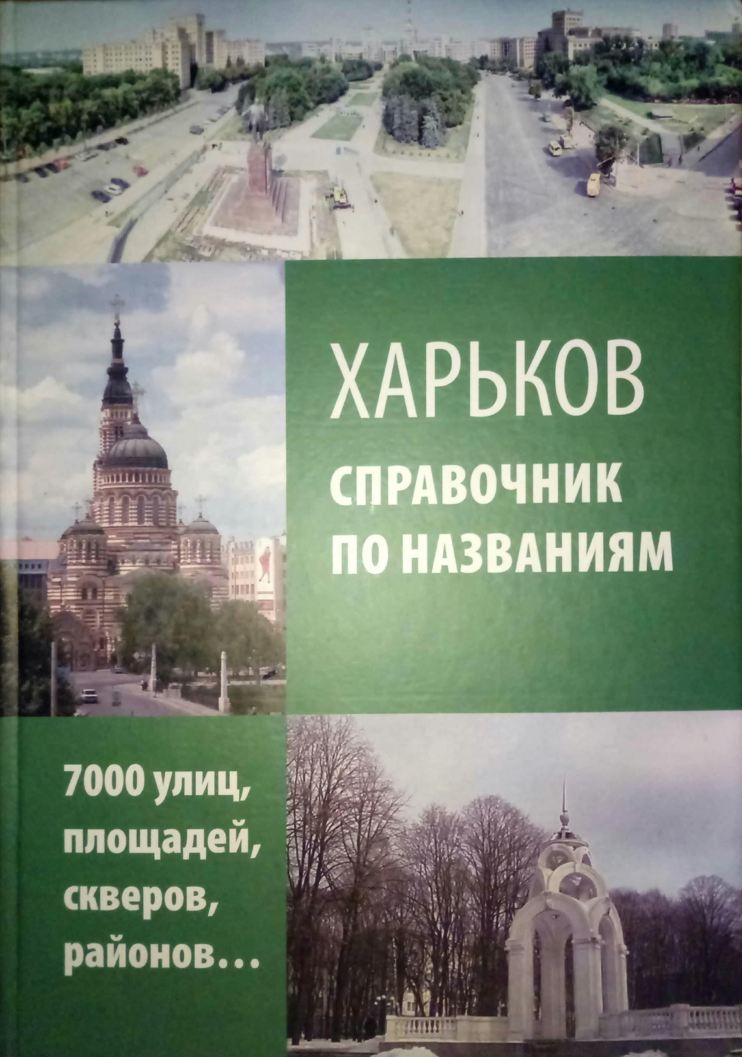
Джерела дослідження – спеціалізовані довідники з вулиць і діловодні документи, які стосуються декомунізації.
Історіографічна база – загальноісторичні праці, література з історії вулиць та історично-топонімічні статті по місту Харків.
Джерелознавча база

Slide 5
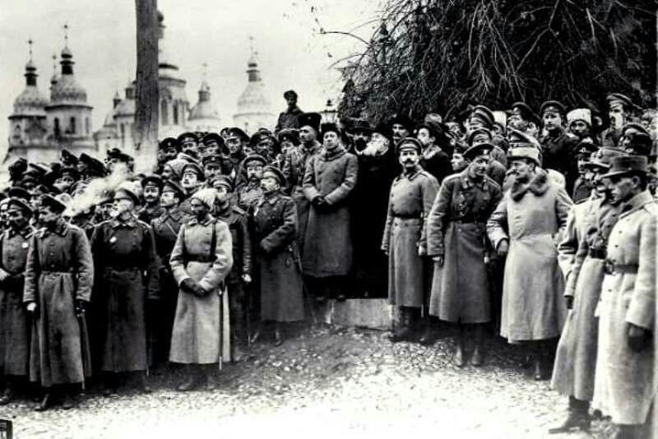
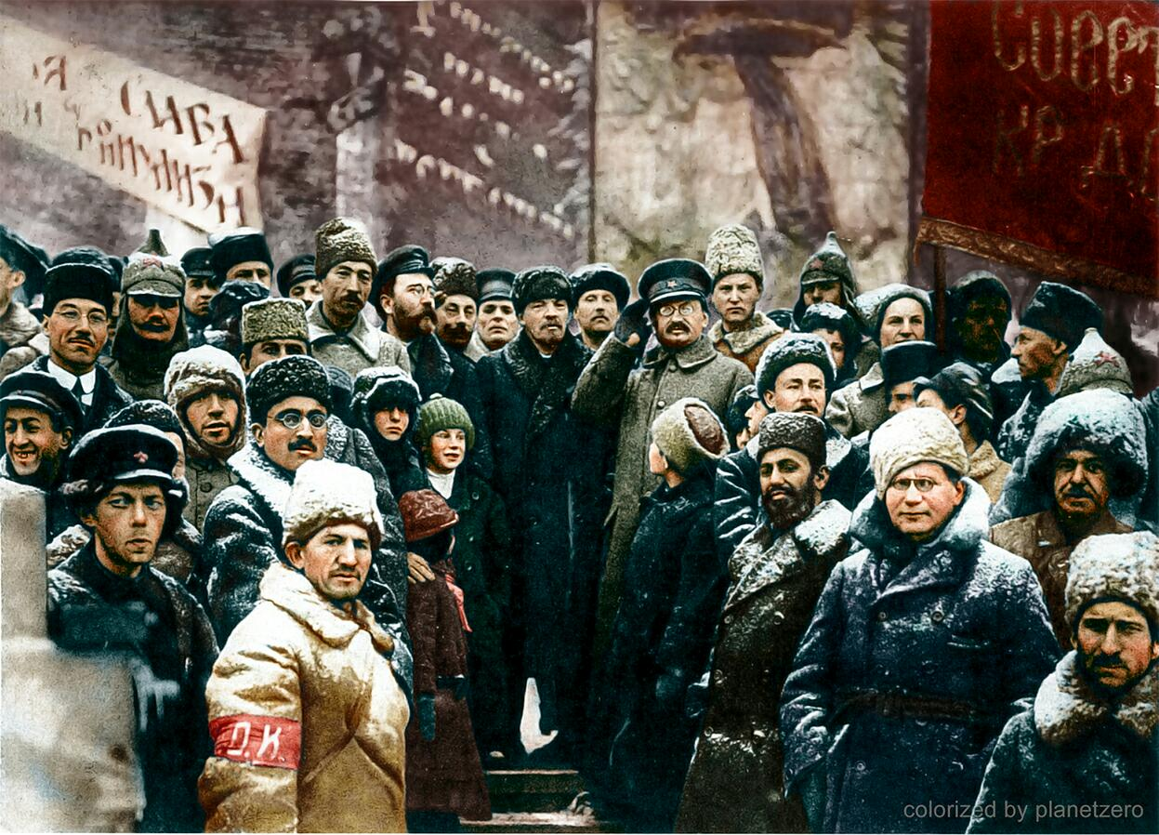
П’ять етапів номінації урбанонімів
(1917-2016 рр.)
Етапи
1. 1917-1920 рр.－етап фактичного існування УНР
2. 1920-1980 рр.－етап більшовицької влади

Slide 6
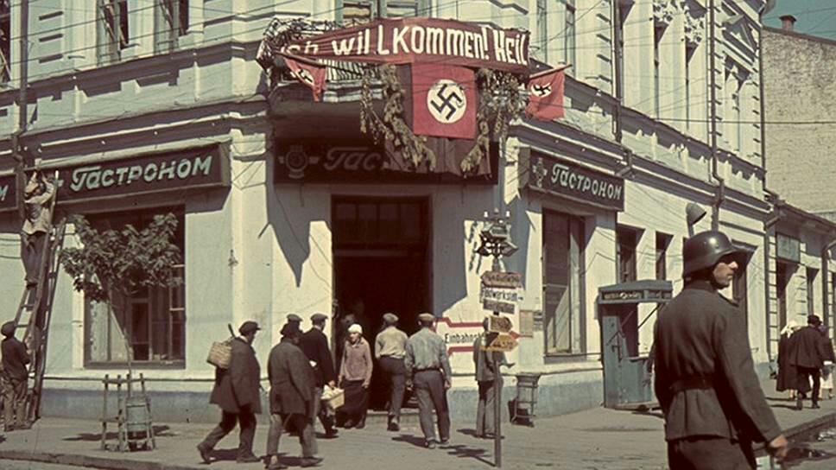
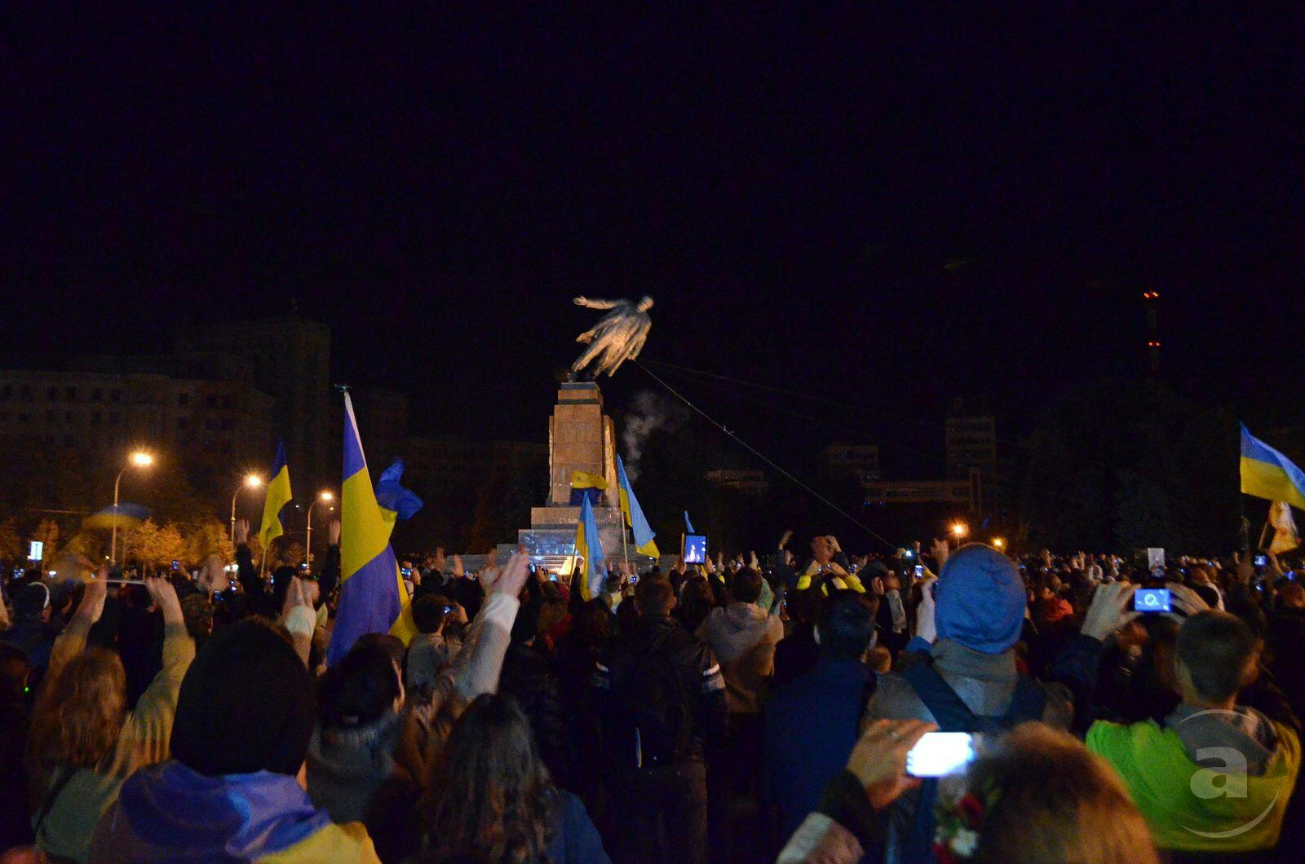
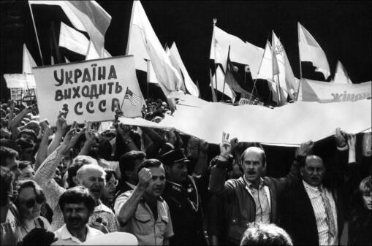
Етапи
3. 1942-1943 рр.－етап окупації Харкова німецькими військами
5. 2015-2016 рр.－етап активної номінації у зв’язку з декомунізацією
4. 1991-2014 рр.－етап пасивної номінації у часи незалежності України

Slide 7
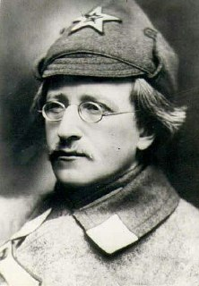
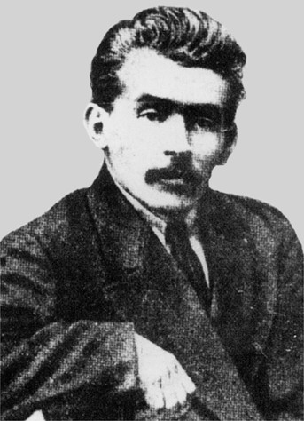
1917-1920 рр. жодної вулиці не було номіновано на честь УНР (грудень 1917 більшовики зайняли Харків).
1920-1980 топоніміка – інструмент насадження більшовицької ідеології. Однак було декілька виключень.
Етап 1917-1920 рр. Етап 1920-1980 рр.
Володимир Олександрович Антонов-Овсіїнко － більшовик, який відіграв важливу роль у проголошенні радянської влади в Харкові
Гнат Михайличенко － член
Центральної Ради. Одна з вулиць носила його ім’я у 1920-30 рр. за зміну сторони та працю на радянську владу

Slide 8
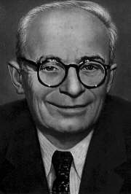
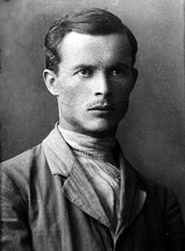
1968-1972 рр.
Вулиці Остапа Вишні, Олександра Довженка та Павла Губенка отримали такі назви за мистецьку діяльність цих особистостей
Етап 1920-1980 рр.
Остап Вишня (справжнє ім’я － Павло Губенко)－начальник медично-санітарного управління Міністерства залізниць УНР
Олександр Довженко － кінорежисер. В роки громадянської війни служив добровольцем в армії Української Народної Республіки

Slide 9
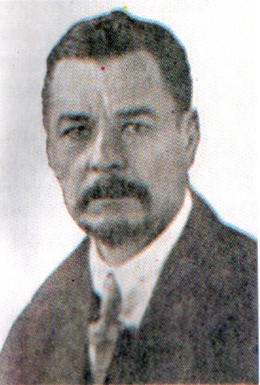
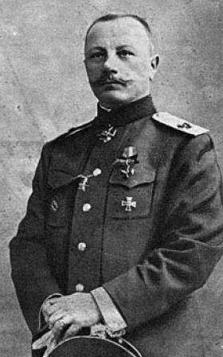
Рішення Міської управи від 07.09.1942 поповнило мапу Харкова іменами діячів українського руху.
Роки окупації 1942-1943 рр.
Сергій Павлович Шелухін － член Центральної Ради, міністр судових справ УНР
Андрій Георгійович Покровський －
Міністр морських справ УНР

Slide 10
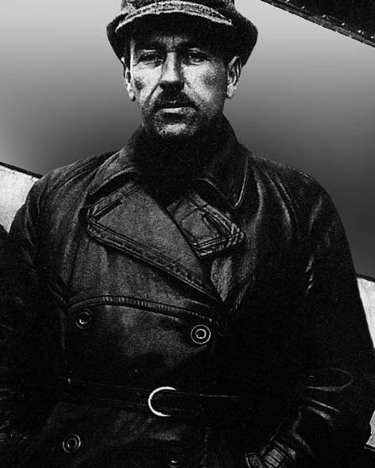
1991-2014 рр. на честь УНР – жодного урбаноніму.
2016-2016 рр.－ іменами діячів та формувань Української Народної Республіки було названо 13 об’єктів.
Період 1991-2014 рр. Декомунізація 2015-2016 рр.
Калінін Костянтин Олексійович
－ пілот, авіаконструктор. З 1918 призначений командиром першого Волинського авіаційного дивізіона армії УНР, згодом отримав звання капітана. Внаслідок заходів декомунізації на його честь було перейменовано 3 об’єкта топоніміки.

Slide 11
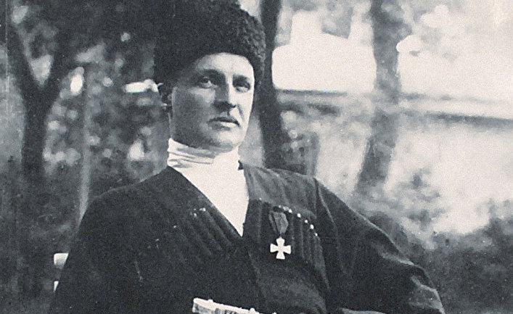
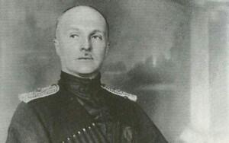
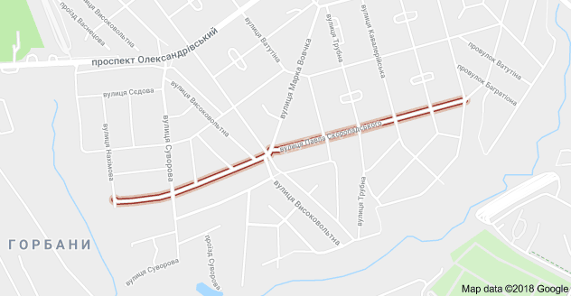
Декомунізація 2015-2016 рр.
Павло
Скоропадський
Вулиця імені Павла Скоропадського. Місто Харків (загальна протяжність 1.2 км)

Slide 12
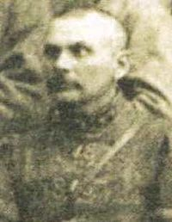
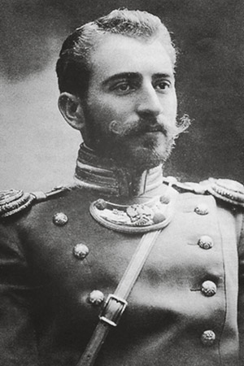
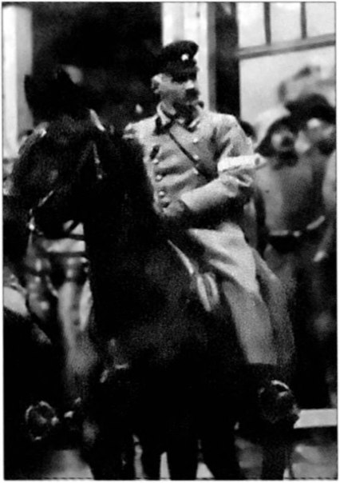
Діячі, яких з Харковом пов’язує революційна діяльність, на честь яких за декомунізацією деноміновали 13 урбанонімів
Декомунізація 2015-2016 рр.
Іван Кобза
формував підрозділи Вольного козачества на Харківщині
(1917-1918)
Петро Болбочан, командир 2-го Запорізького полку, брав участь у звільненні Харкова (1918)
Олександр Натієв, командир Запорізької дивізії, брав участь у визволенні Харкова (1918)

Slide 13
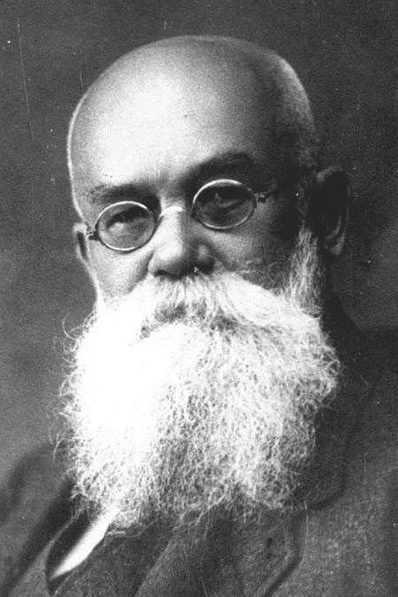
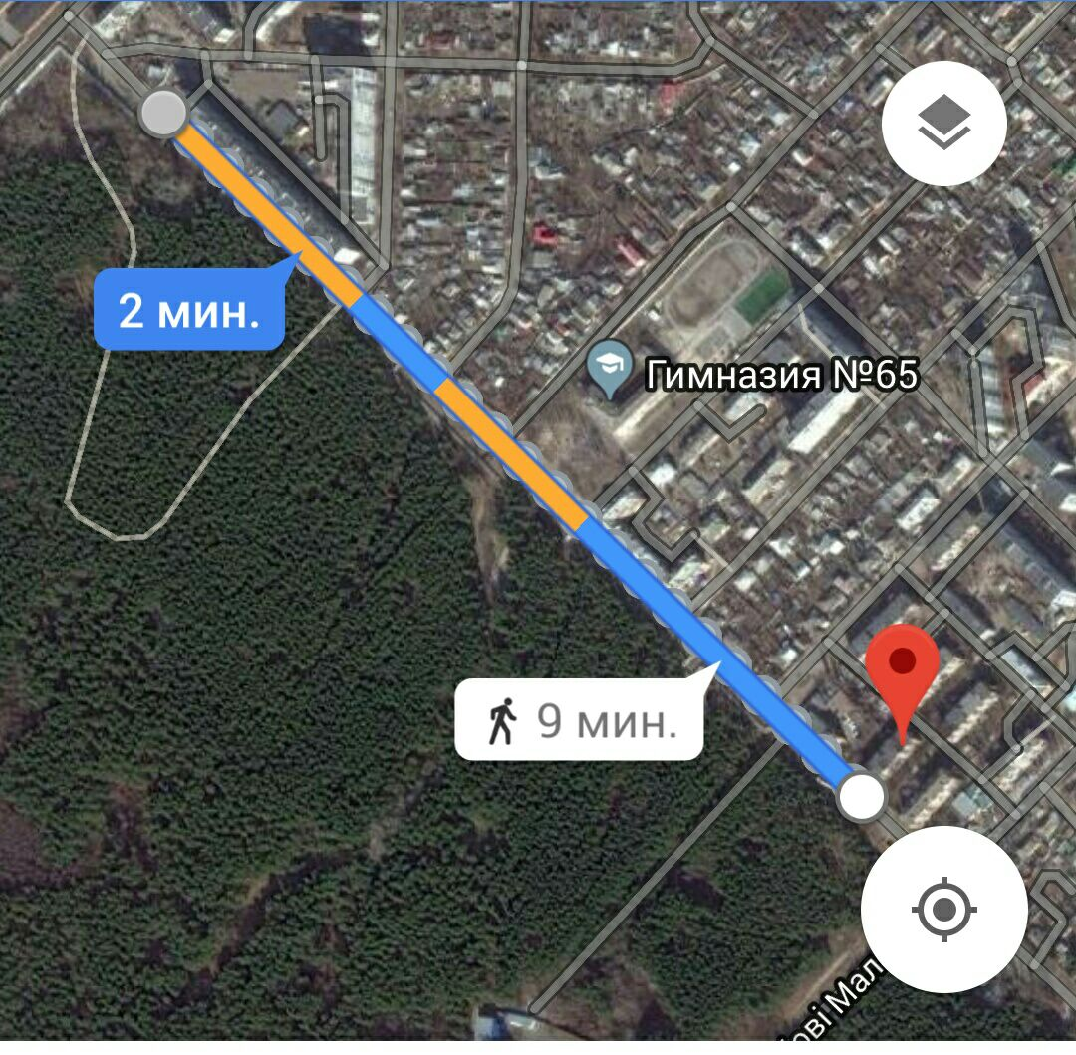
Декомунізація 2015-2016 рр.
Грушевський Михайло Сергійович,
Голова Української Центральної Ради УНР
Вулиця Михайла Грушевського.
Місто Харків

Slide 14
Дякую за увагу!

